Slide 1
„Qualität“ in der Wissenschaft
Szientometrie
Bibliometrie
Peer review

Slide 2
Wie bewertet man Forschende in Ihrem Bereich?
(picture: pixabay.com)

Slide 3
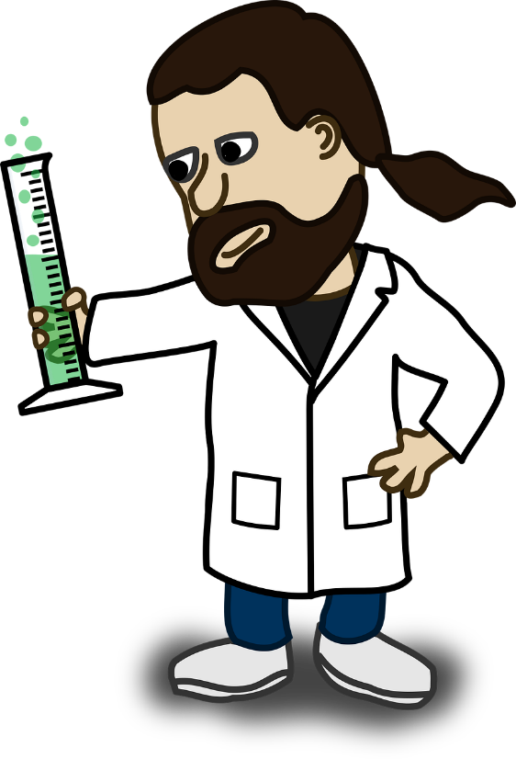
Szientometrie
Szientometrie = Lehre vom Messen der Wissenschaften
Keine inhaltlichen Aussagen zur Qualität wiss. Forschung
Misst mit mathematisch-statistischen Methoden Quantitäten
Publikationen, Absolventen
Quelle: pixabay.com (CC0)

Slide 4
Bibliometrie
Teildisziplin der Szientometrie
Bibliometrie bezeichnet die „Erfassung und Beschreibung der Buchproduktion und der Buchnutzung auf mathematisch-statistischer Grundlage (…) Bibliometrische Methoden werden auch zur Bewertung insbes. naturwiss. Veröffentlichungen eingesetzt, so z.B. zur Ermittlung von Impaktfaktoren wiss. Zeitschriften (►Citation Index).“
Rautenberg, Ursula (Hrsg.): Reclams Sachlexikon des Buches, 2. Auflage, Stuttgart: Reclam 2003, S. 59.
Quelle: pixabay.com (CC0)

Slide 5
Impactfaktoren
Quelle: pixabay.com (CC0)
Impact Faktoren
versuchen den Einfluss wissenschaftlicher Zeitschriften zu gewichten
Grundlage ist die Anzahl an Zitationen auf Veröffentlichungen
Es wird angenommen, dass häufig zitierte Artikel
von besonderer Bedeutung sind
mit der Forschungsleistung eines Wissenschaftlers zusammenhängen
https://de.wikipedia.org/w/index.php?title=Bibliometrie&oldid=155592894 (26. August 2016)

Slide 6
„Der“ Impactfaktor
Journal Impact Factor (J)IF
Maßzahl der durchschnittlichen Häufigkeit mit der ein Artikel der vergangenen zwei Jahre in einer in den Journal Citation Reports erfassten Zeitschrift innerhalb des Bezugsjahres zitiert wurde.
https://de.wikipedia.org/w/index.php?title=Impact_Factor&oldid=156565552 (26. August 2016)

Slide 7
Bibliometrie
Was sagt uns der Impact Faktor?
Quellen mit IF erfüllen gewisse Qualitätsstandards
Nur in den Journal Citation Reports aufgenommene Zeitschriften erhalten einen IF
Die Höhe des IF steht für das Renommee der Quelle, den „Glam-Faktor“
Quelle: pixabay.com (CC0)

Slide 8
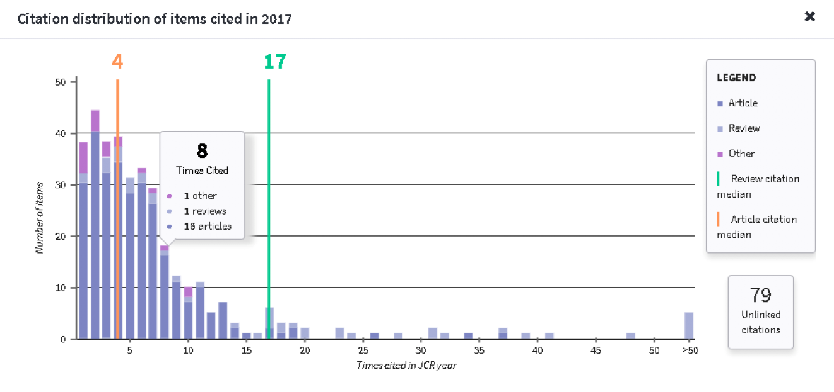
Bibliometrie
Ein Artikel in einer Zeitschrift mit hohem IF wird nicht zwangsläufig häufiger zitiert als ein Artikel in einer mit niedrigerem IF
Zitationszahlen sind schief verteilt, Median idR niedriger als arithmetisches Mittel
Auch Zeitschriften mit sehr hohem IF veröffentlichen schwache Artikel
Verlage/Redakteure können Einfluss auf Impactfaktoren nehmen
„Figure 1. Journal Citation Report example journal distribution. Source: Clarivate press release, 26 June 2018.“ In: https://scholarlykitchen.sspnet.org/2018/06/27/2017-journal-impact-factors-feature-citation-distributions/ (abgerufen am 06. Juli 2018)

Slide 9
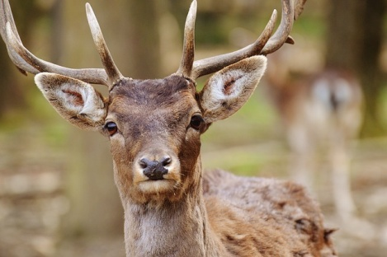
Bibliometrie
h-index
Hirsch-Index, Hirsch-Faktor
„Ein Wissenschaftler hat einen Hirsch-Index h, wenn h von seinen insgesamt N Publikationen mindestens h-mal, die restlichen (N – h) Publikationen höchstens h-mal zitiert wurden“
Hoher h-Index = großer wissenschaftlicher Einfluss
Kann in der Regel nicht sinken
https://de.wikipedia.org/w/index.php?title=H-Index&oldid=157078137 (26. August 2016)
Hirsch, J. E. (2005): An index to quantify an individual's scientific research output. In: Proceedings of the National Academy of Sciences of the United States of America 102 (46), S. 16569–16572. DOI: 10.1073/pnas.0507655102. (http://arxiv.org/abs/0911.3144.pdf (26. August 2016))
Hirsch, J. E. (2010): An index to quantify an individual’s scientific research output that takes into account the effect of multiple coauthorship. In: Scientometrics 85 (3), S. 741–754. DOI: 10.1007/s11192-010-0193-9. (http://arxiv.org/abs/physics/0508025.pdf (26. August 2016))
Quelle: pixabay.com (CC0)
Notes:
Einfache Möglichkeit zur Veranschaulichung. Alle Veröffentlichungen eines Wissenschaftlers im SCIE aufrufen und nach Zitationszahl sortieren. Der letzte Artikel dessen Platzzahl größer oder gleich seiner Zitationszahl ist entspricht dem h-Index … (im „citation report“ auch automatisch auslesbar)

Slide 10
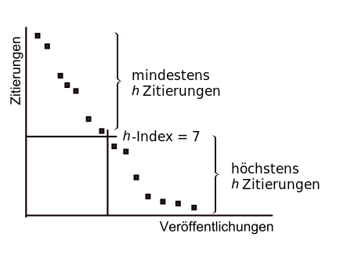
Bibliometrie
h-Index
http://commons.wikimedia.org/w/index.php?title=File:H-index_plot_de_%28erw%29.svg&oldid=72295580
Urheber: Roland1952 (Originaldatei), modifiziert von Coranton, SVG Version von Polarlys (CC BY-SA 3.0) (abgerufen am 26. August 2016)
Notes:
Beispiel 2: h-index im WOS zeigen (sowohl im citation report als auch “von Hand”, auf Researcher ID hinweisen (evtl. auch Scopus ID und ORCID).

Slide 11
Bibliometrie
Was sagt der h-Index eines Wissenschaftlers aus?
Produktivität, Ruf und Alter
Was sollte man bedenken?
Produktivität korreliert nicht unbedingt mit Qualität
Reviews werden z.B. häufig zitiert und erhöhen damit den h-Index eines Autoren
Alle leistungsbezogene Indikatoren können beeinflusst werden und werden beeinflusst

Slide 12
Peer review
Quelle: pixabay.com (CC0)
Verfahren zur Qualitätssicherung einer Arbeit durch unabhängige Gutachter aus dem gleichen Fachgebiet
Zeitschriftenartikel, Förderanträge
Häufig doppelblind
Namen der Gutachter und Autoren werden einander nicht offengelegt
Kostenfreie, je nach Bereich karrierenotwendige, Dienstleistung von Forschern
Probleme
(lange) Dauer, Neutralität der Gutachter nicht unbedingt gegeben

Slide 13
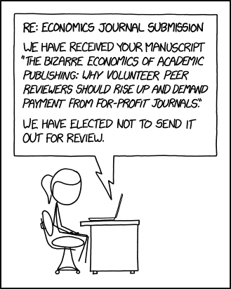
Peer review – alternative ansätze
Dynamic-Peer-Review
Vergleichbar mit Amazonbewertungssystem
Artikel (Preprint) zuerst veröffentlicht
In der Folge auf Plattform begutachtet
Bewertung der Artikel wie auch der Reviews
Open-Peer-Review
Begutachtungsprozess zum Einblick bzw. zur Beteiligung geöffnet
Bislang kein einheitlicher Standard
FWI https://de.wikipedia.org/w/index.php?title=Offenes_Peer-Review&oldid=178917820
Quelle: https://xkcd.com/2025/ (lizenziert unter CC BY-NC 2.5)

Slide 14
Warum hat bibliometrie einen solchen einfluss?
„einfache“ Zahlenwerte
quantifizierbar, addierbar
(scheinbar) vergleichbar
Setzen kein Fachwissen voraus
Nutzbar durch Verwaltungsmitarbeiter und Politiker
Zur Beurteilung von Belegschaft, Einheiten, Institutionen, Ländern …
Quelle: pixabay.com (CC0)

Slide 15
Goodharts Gesetz
“Any observed statistical regularity will tend to collapse once pressure is placed upon it for control purposes.”
„Jede beobachtete statistische Kennzahl ist nur zu gebrauchen, solange auf sie kein Druck ausgeübt wird.“
Aus: Charles Goodhart: Problems of Monetary Management: The U.K. Experience. In: Anthony S. Courakis (Hrsg.): Inflation, Depression, and Economic Policy in the West. Rowman & Littlefield, 1981, S. 111–146
Quelle: „Goodharts Gesetz“. In: Wikipedia, Die freie Enzyklopädie. Bearbeitungsstand: 19. April 2018, 04:51 UTC. URL: https://de.wikipedia.org/w/index.php?title=Goodharts_Gesetz&oldid=176656864 (Abgerufen: 2. Juli 2018, 11:32 UTC)
Quelle: pixabay.com (CC0)

Slide 16
Oh goodhart …
Zitationszirkel
Absprachen der Art „A zitiert B, B zitiert C, C zitiert D, D zitiert A“
Betrug beim Peer Review
Angabe nicht institutioneller (falscher) E-Mailadressen für vorgeschlagene Reviewer durch den Autor
Editoriale/Institutionelle Einflussnahme auf Referenzen (Ciation Stacking)
Bsp. Bone Research
Bsp. University of Malaya (UML)
Bsp. Kuo-Chen Chou
Quelle: pixabay.com (CC0)

Slide 17
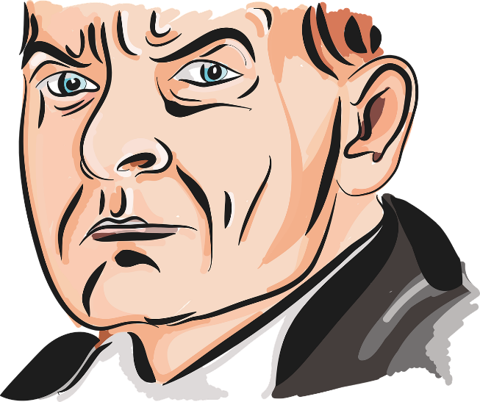
Alternativen?
San Francisco Declaration on Research Assessment (DORA, https://sfdora.org/)
Erstellt im Dezember 2012 auf einem Treffen der ASCB
Unterzeichner (Stand Juli 2018): 497 Organisationen und 12272 Individuen
Impactfaktor soll nicht länger als Behelfsmaß verwendet werden
Bei der Bewertung der Qualität wissenschaftlicher Artikel
Bei Berufungen und Einstellungen
Bei Beförderungen
Bei Entscheidungen zur Mittelvergabe/-verteilung
Quelle: pixabay.com (CC0)

Slide 18
Viel Erfolg!
Dr. Daniel T. Rudolf
Universitäts- und Landesbibliothek
rudolf@ulb.uni-bonn.de

